Slide 1
การฝึกงานวิชาชีพ BCOM 392

Slide 2

นางสาวแพรทิวา ขันเงิน นักศึกษาชั้นปีที่ 2
สาขาคอมพิวเตอร์ธุรกิจ คณะบริหารธุรกิจและรัฐประศาสนศาสตร์
ณ มหาวิทยาลัยเนชั่นลำปาง (4 มิถุนายน – 20 กรกฎาคม 2561)
แผนก : งานเทคโนโลยีสารสนเทศ
ตำแหน่ง : นักศึกษาฝึกงาน
.

Slide 3
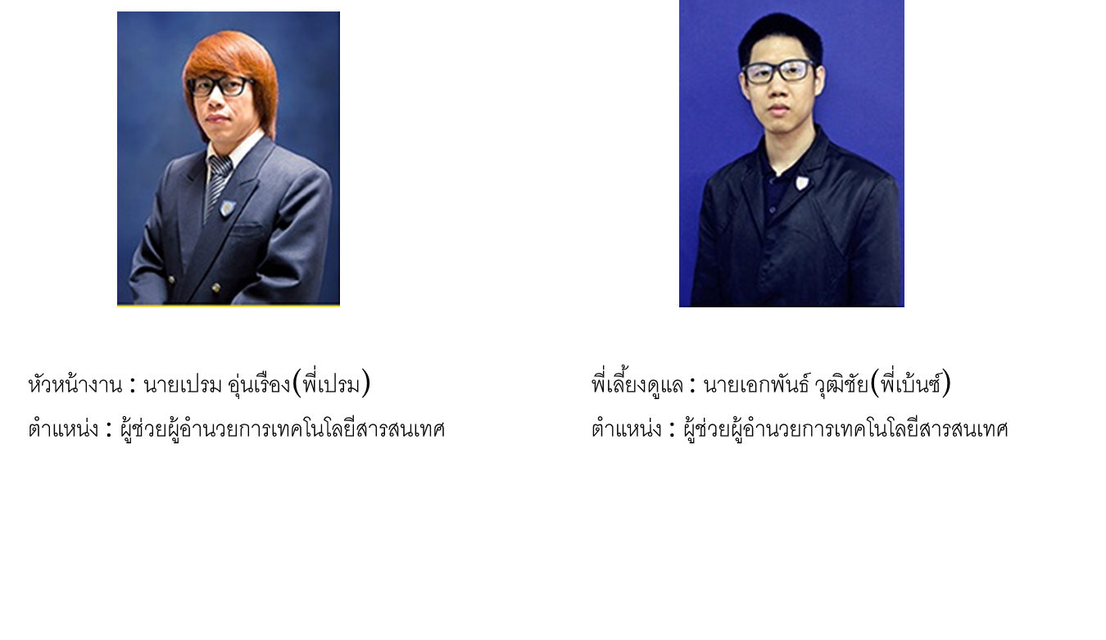
แผนก งานเทคโนโลยีสารสนเทศ

Slide 4
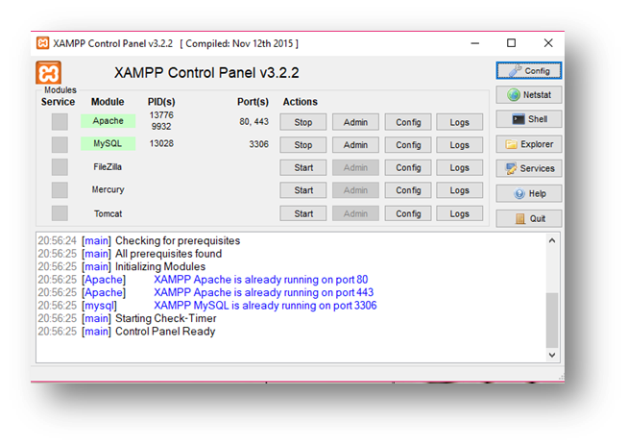
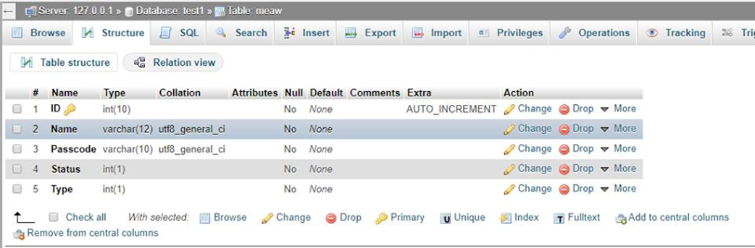
ติดตั้งโปรแกรม และทดลองใช้งาน
- XAMPP/ออกแบบฐานข้อมูล
- Windows
- Edit plus

Slide 5
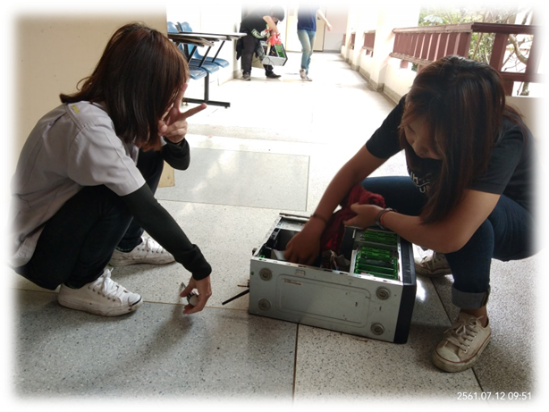
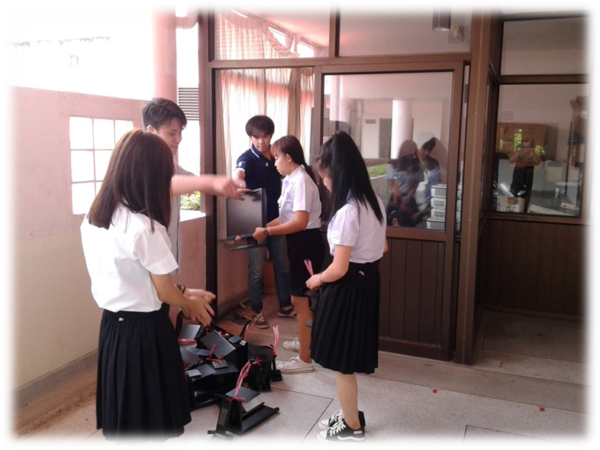
งานที่ปฏิบัติ
ทำความสะอาดห้องปฏิบัติการคอมพิวเตอร์
ทำความสะอาดเช็คเครื่องคอมพิวเตอร์เตรียมความพร้อมก่อนเปิดภาคเรียน

Slide 6
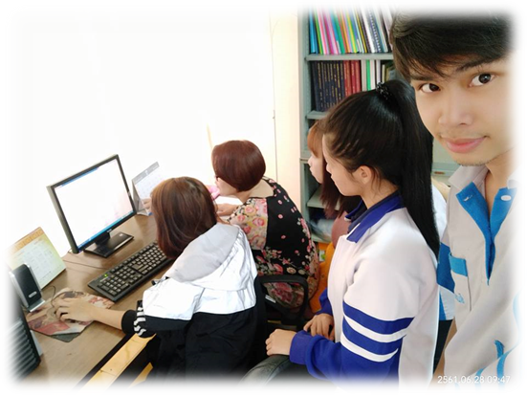
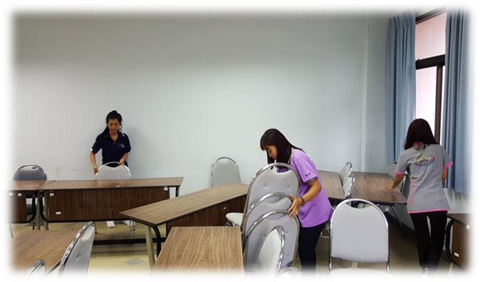
จัดเตรียมสถานที่สำหรับงานสัมณา
แนะนำการใช้เครื่องคอมพิวเตอร์

Slide 7
ผลงานจากการออกแบบเว็บไซต์

Slide 8
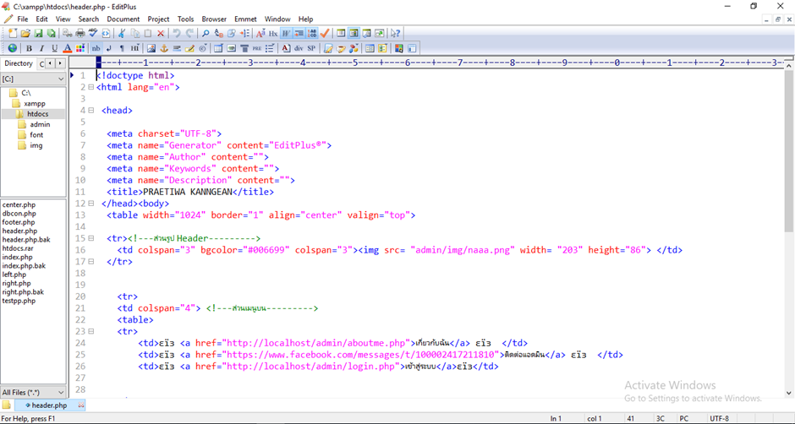
เขียน web site ขึ้นด้วยโปรแกรม Edit plus คือโปรแกรม text editor ตัวหนึ่ง คล้ายกับโปรแกรม Notepad, Dreamweaver (ซึ่งมีคุณสมบัติเป็นทั้งโปรแกรมสำเร็จรูปในการสร้างเว็บเพจด้วย) ที่ใช้ในการพัฒนาสคริปต์โปรแกรมต่าง ๆ ไม่ว่าจะเป็น เขียนและแก้ไข Source code ในการสร้างเว็บเพจ ด้วยภาษา HTML, PHP, Java เป็นต้น เป็น tools ที่รันบน windows เท่านั้น

Slide 9
ภาษาที่ใช้ คือ ภาษา PHP
พีเอชพี (PHP) คือ ภาษาคอมพิวเตอร์ในลักษณะเซิร์ฟเวอร์-ไซด์ สคริปต์ โดยลิขสิทธิ์อยู่ในลักษณะโอเพนซอร์ส ภาษาพีเอชพีใช้สำหรับจัดทำเว็บไซต์ และแสดงผลออกมาในรูปแบบ HTML โดยมีรากฐานโครงสร้างคำสั่งมาจากภาษา ภาษาซี ภาษาจาวา และ ภาษาเพิร์ล ซึ่ง ภาษาพีเอชพี นั้นง่ายต่อการเรียนรู้ ซึ่งเป้าหมายหลักของภาษานี้ คือให้นักพัฒนาเว็บไซต์สามารถเขียน เว็บเพจ ที่มีการตอบโต้ได้อย่างรวดเร็ว

Slide 10
1. เมนูส่วนบน (Header) คือ ส่วนเมนูที่เชื่อมไปยังหน้าเว็บ
1.1 เกี่ยวกับฉัน เชื่อมโยงไปยังหน้าประวัติของตัวเอง
1.2 ติดต่อ เชื่อมไปยังลิงค์ที่สามารถติดต่อผู้ดูแลเว็บไซต์ได้โดยตรง
1.3 login ซึ่งในส่วนของ login คือระบบลงชื่อเข้าใช้ของสมาชิกโดยมีกาตรวจสอบสิทธิ์ของ Admin และ User โดยมีเงื่อนไขดังนี้
2. เมนูส่วนซ้าย (Left) คือส่วนเมนูที่เชื่อมไปยังหน้าเว็บที่น่าสนใจ
3.เมนูส่วนขวา (Right) คือส่วนเมนูที่เชื่อมไปยังเว็บทั่วไป คือ Facebook Google และ เว็บไซต์ของมหาวิทยาลัยเนชั่น

Slide 11
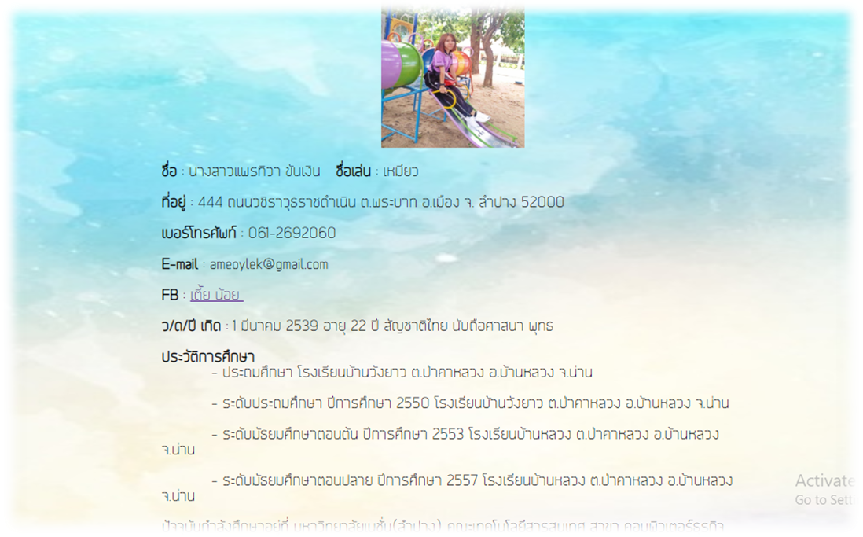
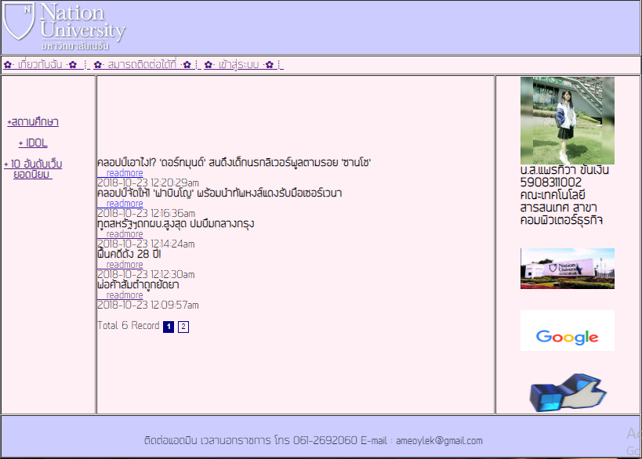
หน้าแรกของเว็บไซต์
หน้าประวัติส่วนตัว

Slide 12
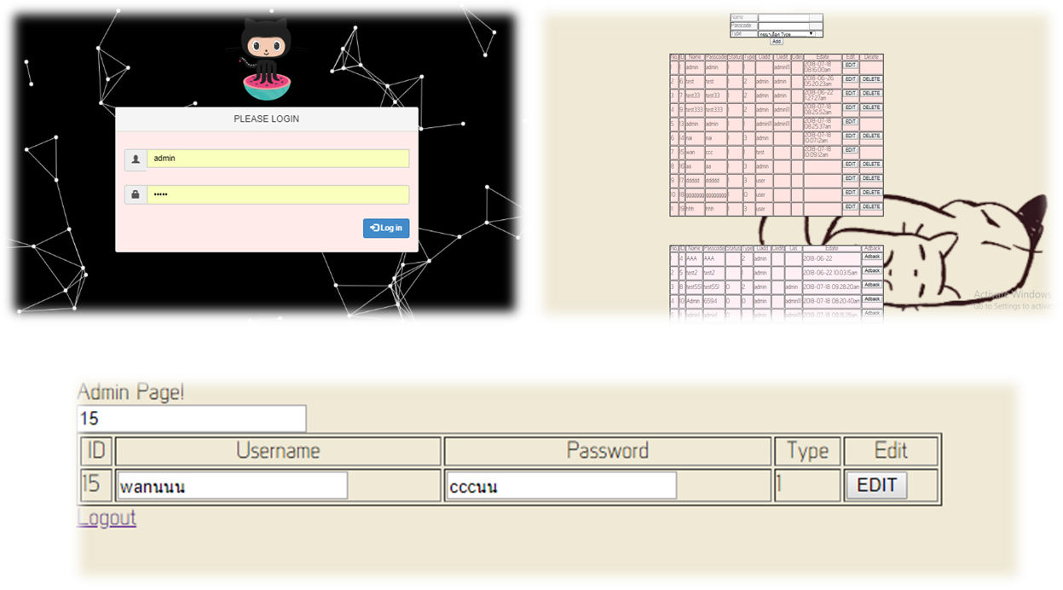
- Admin สามารถเพิ่ม ลบ และแก้ไข รายชื่อทั้งของตนเองและสมาชิกได้ และเมื่อมีการลบข้อมูลของสมาชิกจะต้องไม่ให้แสดงรายชื่อของสมาชิกนั้นๆ อีกในหน้าข้อมูลสมาชิก แต่ข้อมูลสมาชิกยัง Database ยังไม่หายไป และ สามารถโพสเพิ่ม ลบ แก้ไขข่าวสารประชาสัมพันธ์ได้ โดยข่าวสารที่โพสจะมีทั้งเนื้อหาข่าวและรูปภาพประกอบ
- User เ มื่อทำการเข้าสู่ระบบสามารถ สามารถโพสข่าวสารประชาสัมพันธ์ได้ โดยข้าวสารที่โพสจะมีทั้งเนื้อหาข่าวและรูปภาพประกอบ

Slide 13
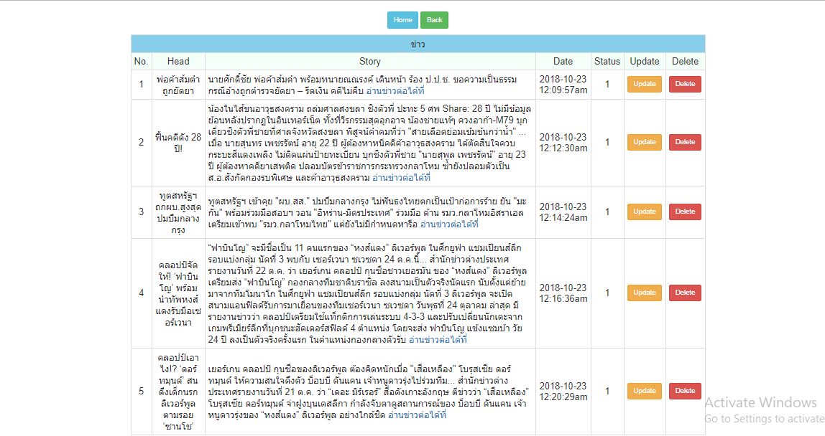
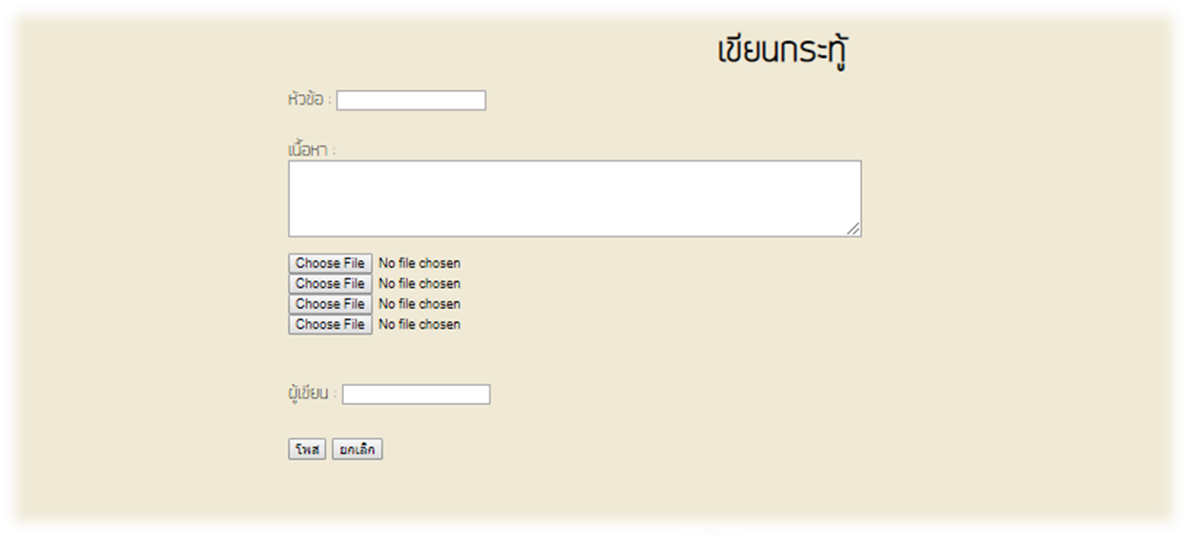

Slide 14
THANKS!

